Slide 1

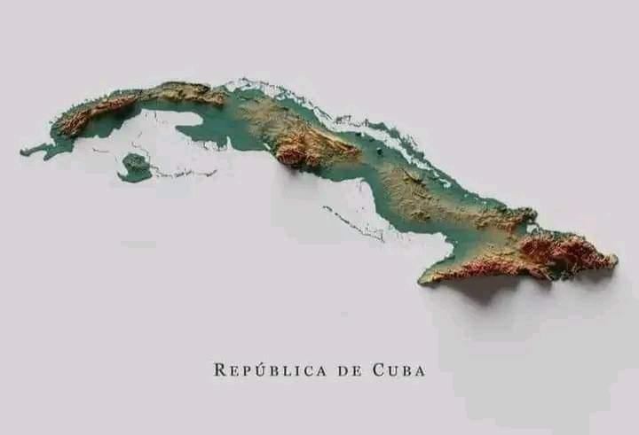
Tema 1: Introducción al estudio de la Geografía de Cuba: Introducción al estudio de la Geografía de Cuba
Asunto: Constitución de la República de Cuba. La enseñanza de la Geografía de Cuba y su relación con el sistema de ciencias geográficas. Objeto de estudio, métodos de investigación y tareas de la Geografía en Cuba.
Autoras: M.Sc Yolanda Sosa García
M.Sc Cristina Iglesias Reyes
Universidad de Artemisa

Slide 2
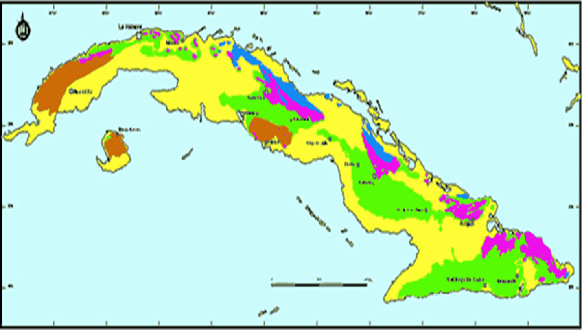
Constitución de la República de Cuba
La Constitución de la República de Cuba establece:
Cuba es un estado libre, soberano y socialista
El poder pertenece al pueblo trabajador, que lo ejerce por medio de las Asambleas del Poder Popular y demás órganos del Estado que de estas se derivan

Slide 3
La enseñanza de la Geografía de Cuba y su relación con el sistema de ciencias geográficas
¿Consideran ustedes que la Geografía es una ciencia?
¿Cuál es el objeto de estudio de la Geografía de Cuba?
¿Cuál es la diferencia entre la Geografía como ciencia y como asignatura?

Slide 4
La enseñanza de la Geografía de Cuba y su relación con el sistema de ciencias geográficas
CIENCIA
Sistema de conocimientos del mundo que nos rodea, objetivamente verdaderos, que sintetizan la práctica y que son obtenidos y conformados por ella, da a conocer las leyes de la naturaleza y la sociedad.
F. Konstantino
Fundamentos de Filosofía Marxista.
Tomo 2. Pág. 261

Slide 5
La enseñanza de la Geografía de Cuba y su relación con el sistema de ciencias geográficas
CIENCIA
Proporciona un conocimiento verdadero de la esencia de los fenómenos y procesos que transcurren en la naturaleza y la sociedad. Es el producto supremo de la razón humana encaminando su fuerza y poderío.
La ciencia moderna es la síntesis suprema de la práctica.
Fundamentos de la Ciencia Moderna.
Tabloide Universidad para Todos. Pág. 3

Slide 6
La enseñanza de la Geografía de Cuba y su relación con el sistema de ciencias geográficas
Toda ciencia posee:
Objeto de estudio
Sistema de conceptos
Leyes generales
Métodos de estudio

Slide 7
La enseñanza de la Geografía de Cuba y su relación con el sistema de ciencias geográficas
GEOGRAFÍA
Tiene su origen entre los griegos de la Antigüedad, en el siglo III antes de nuestra era.
Origen de su nombre del griego:
geo – tierra, graphen – descripción.
Servía para enumerar las características de los lugares

Slide 8
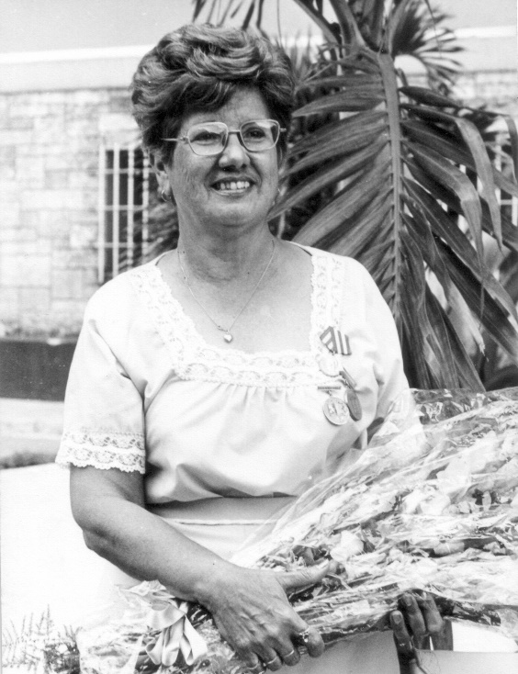
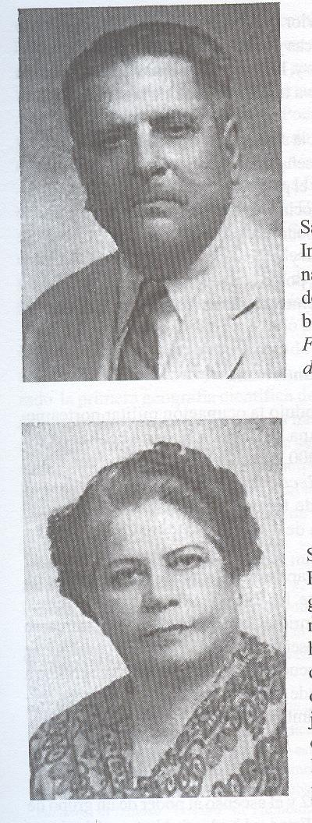
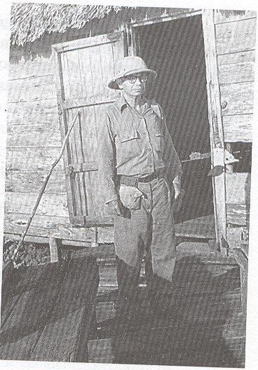
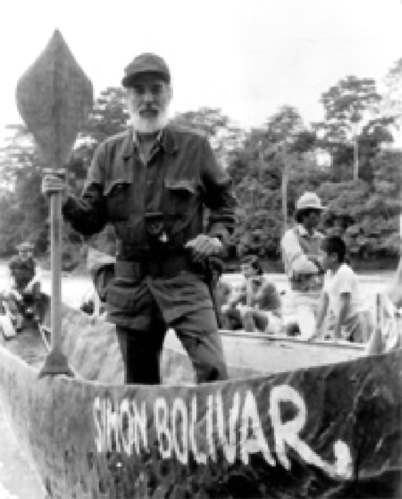
La enseñanza de la Geografía de Cuba y su relación con el sistema de ciencias geográficas
Personalidades que contribuyeron
al conocimiento y la enseñanza de
la Geografía en Cuba
Graciela Barraqué Nicolau
Pedro Cañas Abril Antonio Núñez Jiménez
Salvador Massip Pérez Sara Ysalgué Ysalgué

Slide 9
La Geografía como ciencia, sus tareas y objeto de estudio.
OBJETO DE ESTUDIO
La integración de los objetos, fenómenos y procesos físico-geográficos, económico-geográficos y sociales y las leyes que los rigen; así como también la determinación de las necesidades sociales de los recursos naturales y educar al hombre en la protección de los mismos y la preservación del medio ambiente en general
Es decir, la relación naturaleza-sociedad, la relación que se establece entre la litosfera, hidrosfera, atmósfera y biosfera, donde el ente más activo y quien más transforma e incide en cada una de ellas es el hombre.

Slide 10
La Geografía como ciencia, sus tareas y objeto de estudio.
OBJETO DE ESTUDIO
La integración de los objetos, fenómenos y procesos físico-geográficos, económico-geográficos y sociales y las leyes que los rigen; así como también la determinación de las necesidades sociales de los recursos naturales y educar al hombre en la protección de los mismos y la preservación del medio ambiente en general
Es decir, la relación naturaleza-sociedad, la relación que se establece entre la litosfera, hidrosfera, atmósfera y biosfera, donde el ente más activo y quien más transforma e incide en cada una de ellas es el hombre.

Slide 11
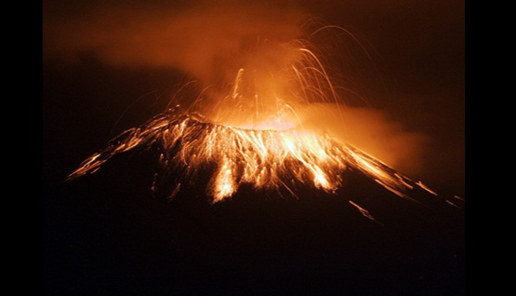
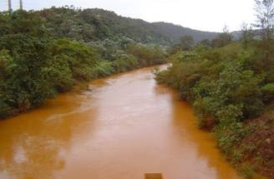
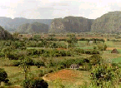
La Geografía como ciencia, sus tareas y objeto de estudio.
GEOGRAFÍA FÍSICA
Es la ciencia de la Tierra que estudia el medio físico. Los principales elementos que estructuran el medio físico corresponden al relieve, las aguas terrestres, el clima, la vegetación, la fauna y el suelo.

Slide 12
GEOGRAFÍA DE CUBA
Cartografía
ATMÓSFERA: Climatología.
LITOSFERA: Geomorfología, Orografía, Paleogeografía.
HIDROSFERA: Hidrología, Geografía Litoral, Hidrología fluvial, Hidrología marina, Hidrografía, Glaciología, Oceanografía.
BIOSFERA: Biogeografía, Edafología, Estudio de los riesgos naturales, Ecología del paisaje, Paleogeografía.

Slide 13
GEOGRAFÍA FÍSICA DE CUBA. TAREAS
Facilita la organización territorial de la actividad humana con énfasis en la utilización racional de los recursos naturales.
Propone alternativas transformadoras que favorezcan el equilibrio entre el hombre y la naturaleza.
Estudia las características físicas, de determinado espacio geográfico.
Realiza un pronóstico de los resultados a que ha de llegar la creciente acción de la sociedad sobre el medio ambiente.
Descubre nuevas fuentes de recursos y su valoración desde el punto de vista físico.

Slide 14
Ejemplos de estas tareas en nuestro país:
Estudio de los efectos del cambio climático y las acciones para el enfrentarlo mediante la Tarea Vida.
Estudio de los paisajes para preservarlos como áreas protegidas, Reserva de la Biosfera Sierra del Rosario, el Gran Parque Nacional Sierra Maestra.
Investigaciones para reducir la degradación de los suelos, salinización en Guantánamo.
Trabajos para minimizar la contaminación como es el saneamiento la bahía de La Habana.
Elaboración del Atlas Nacional de Cuba

Slide 15
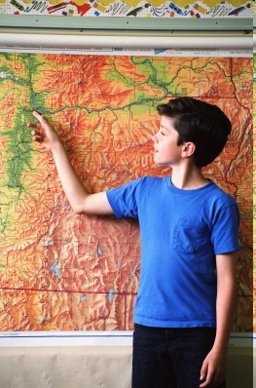
La enseñanza de la Geografía de Cuba y su relación con el sistema de ciencias geográficas
Existe una estrecha relación entre el desarrollo de la ciencia y su manifestación en la enseñanza.
Geografía
Ciencia
Investiga
Aporta sistema conceptual
Asignatura
Enseña el sistema de conceptos obtenidos por la ciencia
Siempre va más atrasada

Slide 16
La enseñanza de la Geografía
Desarrolla percepciones y correcto entendimiento de los objetos, fenómenos y procesos geográficos.
Desarrolla modos de pensamiento geográfico.
Capacita para que sea un geógrafo por si mismo aprendiendo de sus experiencias basadas en la observación y el trabajo con mapas y otros medios de enseñanza aprendizaje.
Se basa en dos ideas básicas:
La localización y distribución.
Responde a: ¿Por qué aquí?
El estudio de procesos y las relaciones del hombre con su entorno.
Trabaja las escalas: espacial y temporal

Slide 17
La enseñanza de la Geografía
La Geografía tiene el papel trascendental de la formación educativa ambiental.
Promueve cambios cognitivos en torno a nuestra relación con el espacio geográfico habitado y en las formas alternativas de la construcción de una concepción del desarrollo sostenible

Slide 18
La Geografía de Cuba en la escuela
A partir del perfeccionamiento en el curso 2020-2021 la Geografía de Cuba se imparte en:
Noveno grado
Onceno grado
En ambos casos se estudia
La Geografía. Su objeto de estudio Relación con otras ciencias. Tareas de la Geografía de Cuba.
La Tierra en el espacio.
Caracteriza cada una de las esferas físico geográficas en Cuba.
Se abordan problemas del medio ambiente.

Slide 19
Bibliografía
Curso Geografía General. Unidad I: Introducción. Presentación electrónica. Maestría en Educación Geográfica. UCP Enrique José Varona. 2016.
Josbel Gómez Torres. Curso Las tecnologías de la información geográfica. Presentación electrónica. Maestría en Educación Geográfica. UCP Enrique José Varona. 2016.
    Colectivo de Autores: Curso Geografía Universal. Tabloide Universidad para Todos. Editorial Academia s/a.
    Colectivo de autores: Curso Fundamentos de la Ciencia Moderna. Tabloide Universidad para Todos. Editorial Academia. 2002.

